Slide 1
打砖块小游戏开发指南
2D游戏引擎应用与开发
刘生建

Slide 2
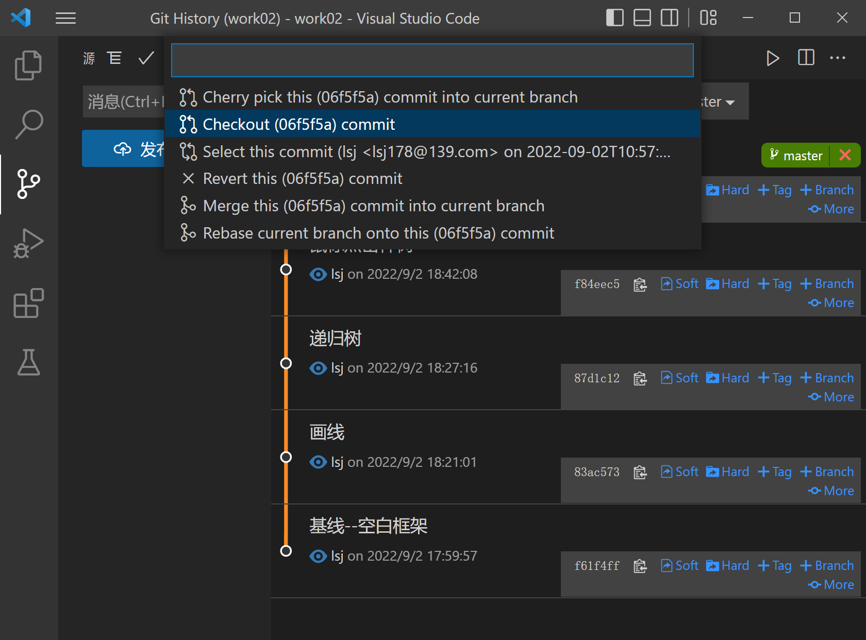
利用历史版本查看
Notes:
（ 0. 5）
（-10， 0）
（ 0, -50）
（30， 0）
（ 0，10）
===========
20, -35

Slide 3
全局安装工具包
npm install -g -U typescript npm install -g -U yarn
Notes:
（ 0. 5）
（-10， 0）
（ 0, -50）
（30， 0）
（ 0，10）
===========
20, -35

Slide 4
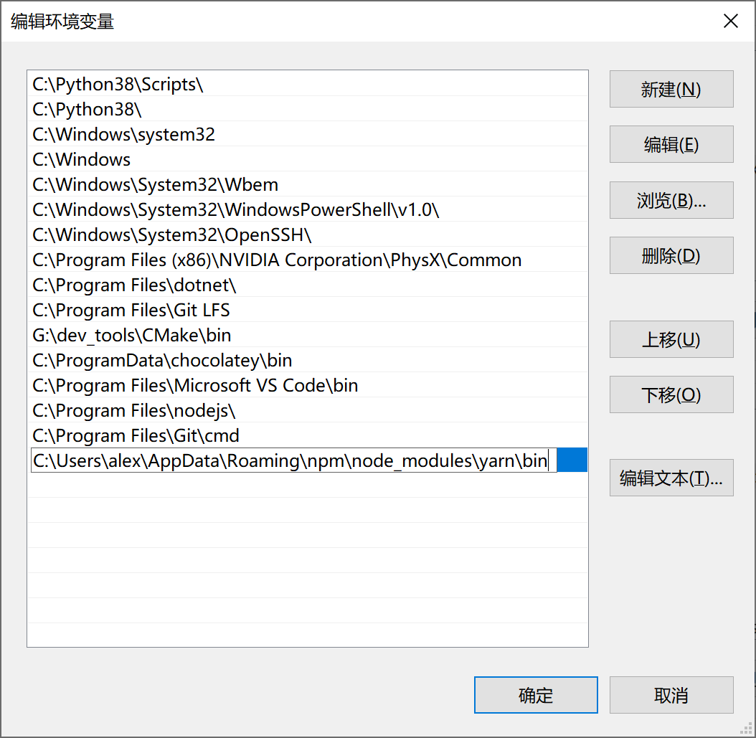
修改执行程序默认路径
Notes:
（ 0. 5）
（-10， 0）
（ 0, -50）
（30， 0）
（ 0，10）
===========
20, -35

Slide 5
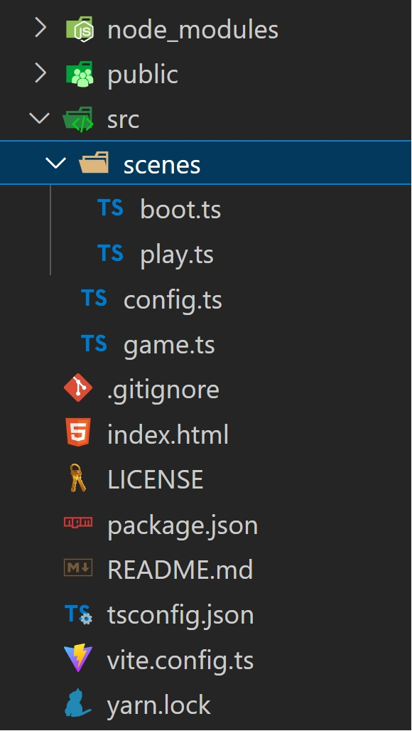
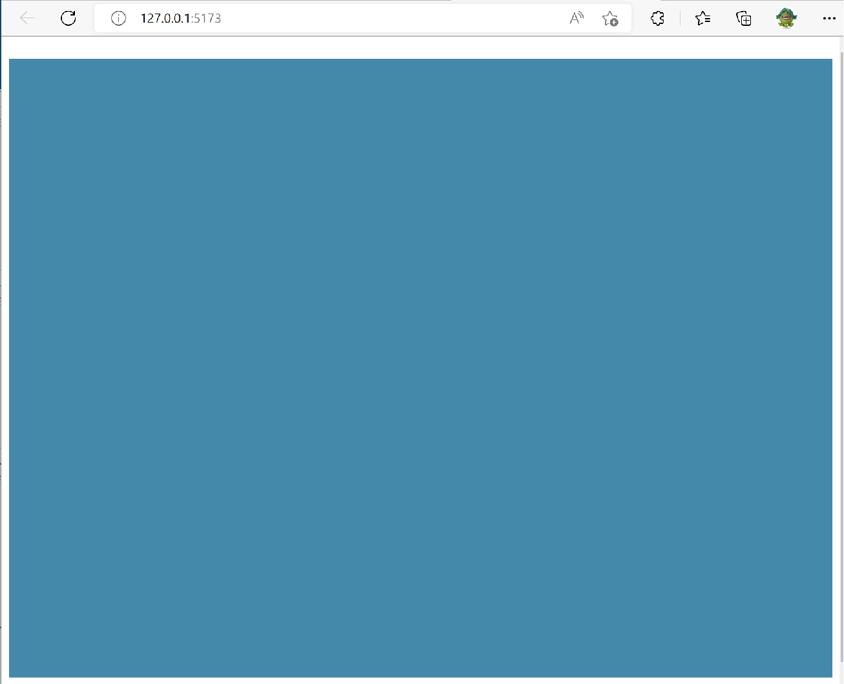
导入程序模板
yarn dev
Notes:
（ 0. 5）
（-10， 0）
（ 0, -50）
（30， 0）
（ 0，10）
===========
20, -35

Slide 6
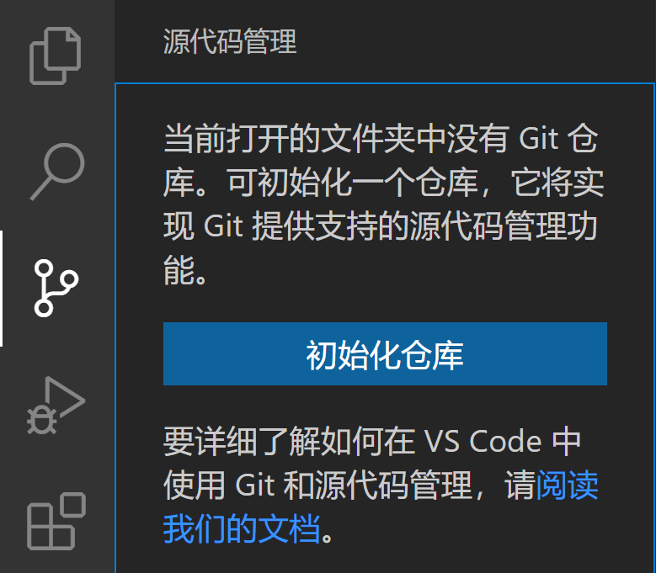
初始化本地版本库
也可执行命令: git init
Notes:
（ 0. 5）
（-10， 0）
（ 0, -50）
（30， 0）
（ 0，10）
===========
20, -35

Slide 7
配置个人资料
执行命令:
git config --global user.name "your name"
git config --global user.email "your@gmail.com"
Notes:
（ 0. 5）
（-10， 0）
（ 0, -50）
（30， 0）
（ 0，10）
===========
20, -35

Slide 8
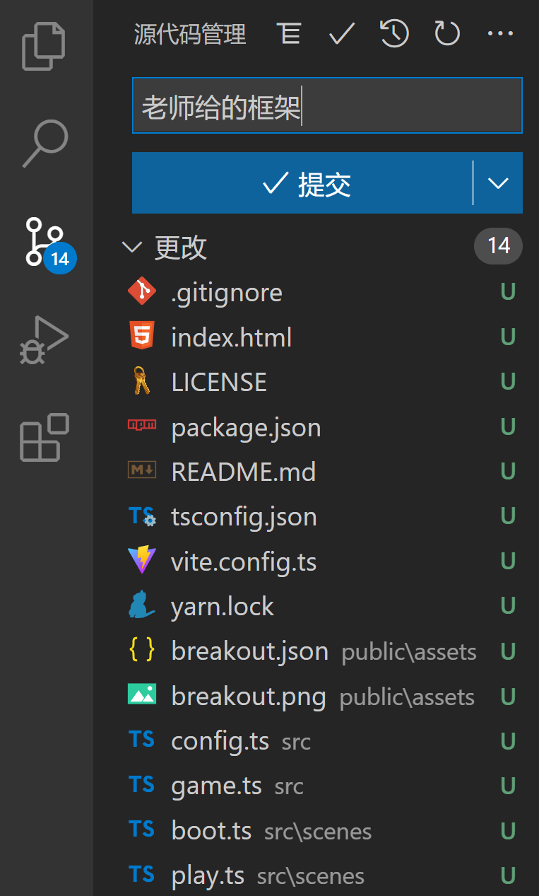
提交基础版本
也可执行命令:
git commit -a -m “baseline”
Notes:
（ 0. 5）
（-10， 0）
（ 0, -50）
（30， 0）
（ 0，10）
===========
20, -35

Slide 9
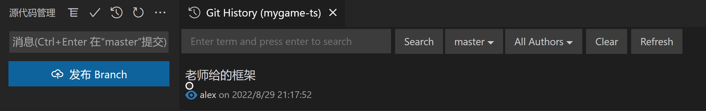
查看提交历史
Notes:
study:https://www.runoob.com/note/56524
初始化库: git init
加入文件： git add .
检入： git commit -m "commit description ..."
检查提交历史： git log
git status
生成标签： git tag [tag_name]
生成分支： git branch [branch neme]
切换分支： git checkout [branch neme]
创建并切换： git checkout -b [branch neme]
合并分支： git merge [branch neme]
查看分支情况： git log --graph --pretty=oneline --abbrev-commit

Slide 10
创建砖块组
export class PlayScene extends Phaser.Scene {
private score=0;
private bricks!:Phaser.Physics.Arcade.StaticGroup;
......
create(): void {
// Enable world bounds, but disable the floor L,R,T,B
this.physics.world.setBoundsCollision(true, true, true, false);
// Create the bricks in a 10x6 grid
this.bricks = this.physics.add.staticGroup({
key: "assets",
frame: ["blue1", "red1", "green1", "yellow1", "silver1", "purple1"],
frameQuantity: 10,
gridAlign: {
width: 10, height: 6,
cellWidth: 64, cellHeight: 32,
x: 112,//why?
y: 100,
},
});
}
Notes:
//800-64*10+64/2=112
// Add red bricks
redBricks = this.physics.add.group({
key: 'brick3',
repeat: 9,
setXY: {
x: 80,
y: 40,
stepX: 70
}
});

Slide 11
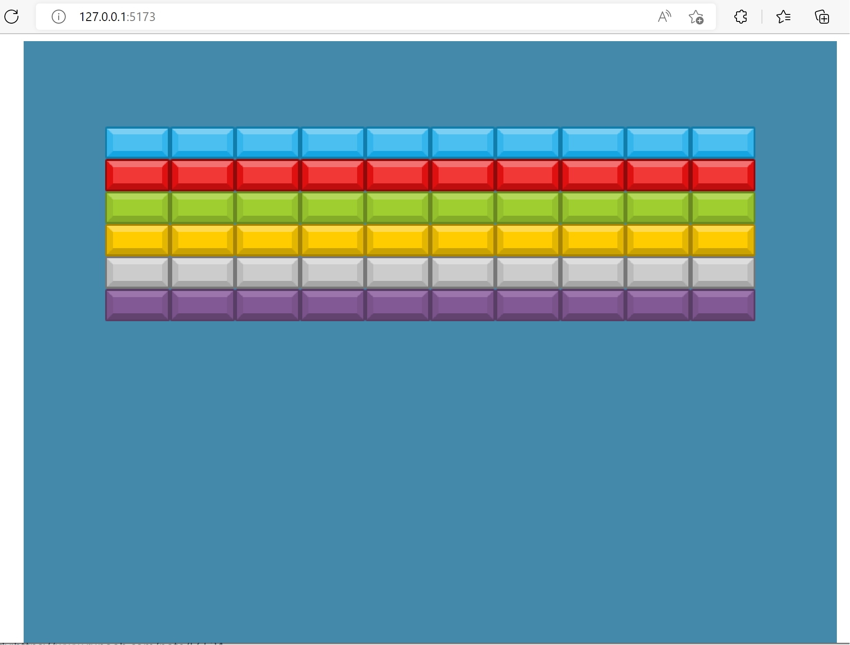
页面自动刷新

Slide 12
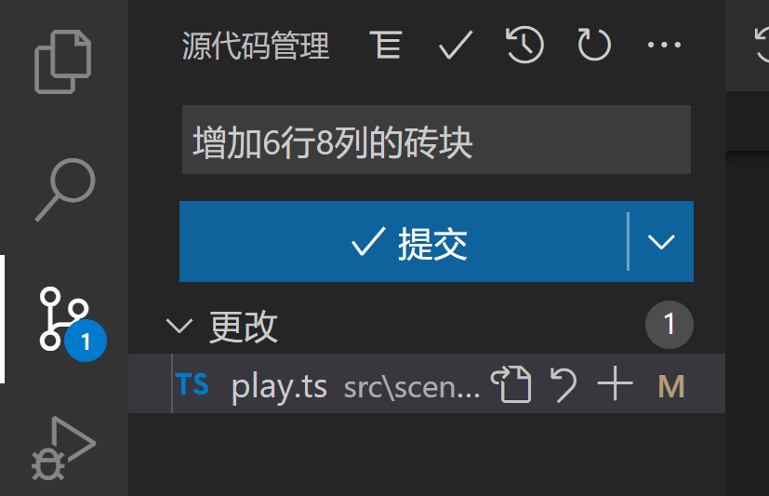
提交版本2--砖块
Notes:
（ 0. 5）
（-10， 0）
（ 0, -50）
（30， 0）
（ 0，10）
===========
20, -35

Slide 13
添加分数、球、板
export class PlayScene extends Phaser.Scene {
......
private scoreText!:Phaser.GameObjects.Text;
private ball!:Phaser.Types.Physics.Arcade.ImageWithDynamicBody;
private paddle!:Phaser.Types.Physics.Arcade.ImageWithDynamicBody;
......
create(): void {
......
this.scoreText = this.add.text(
80, 30, 'Score:0', {
fontFamily: 'Monaco, Courier, monospace',
fontSize: '46px'
}
);
this.ball = this.physics.add
.image(400, 500, "assets", "ball1")
.setCollideWorldBounds(true)
.setBounce(1).setData("onPaddle", true);
this.paddle = this.physics.add
.image(400, 540, "assets", "paddle1")
.setImmovable();
}
Notes:
//800-64*10+64/2=112

Slide 14
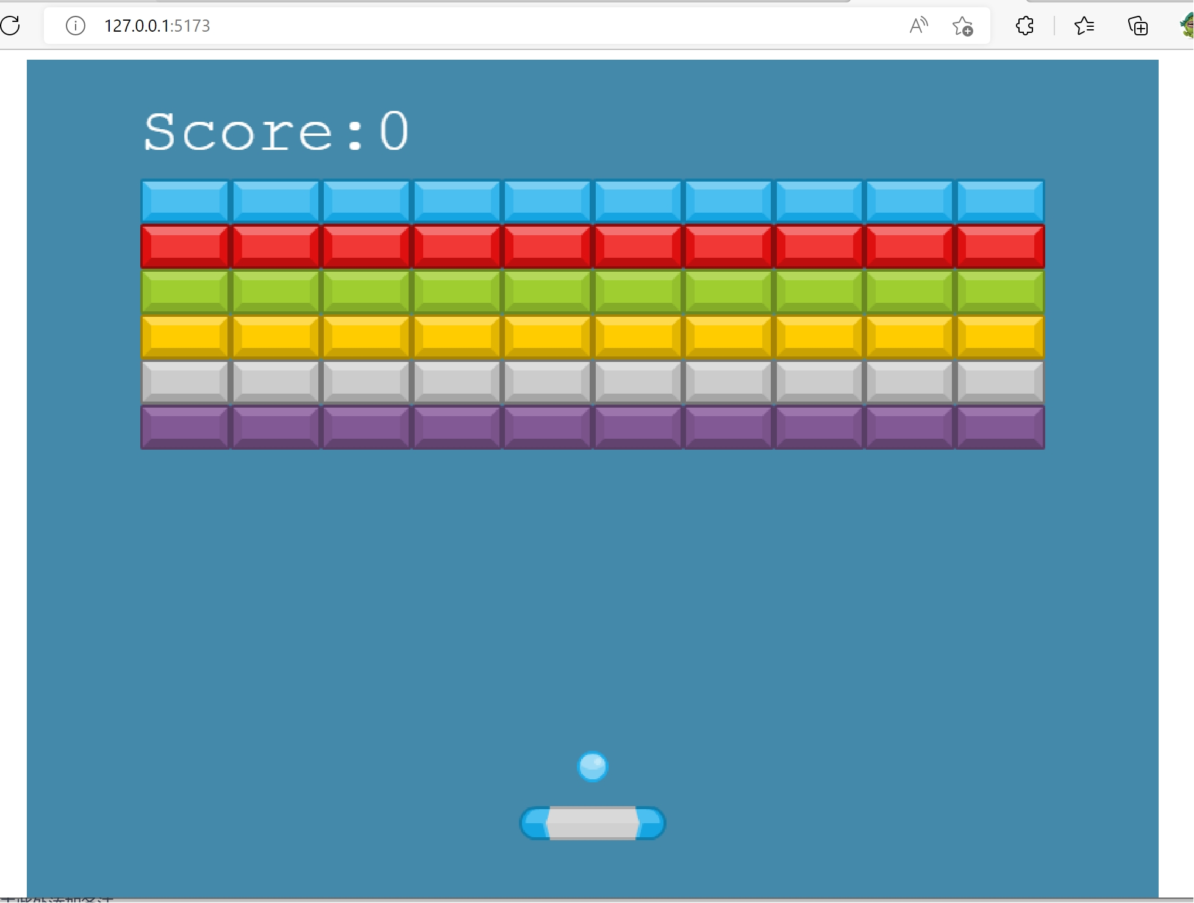
页面自动刷新

Slide 15
提交版本3--分数、球、板
Notes:
（ 0. 5）
（-10， 0）
（ 0, -50）
（30， 0）
（ 0，10）
===========
20, -35

Slide 16
添加分数、球、板
export class PlayScene extends Phaser.Scene {
......
private scoreText!:Phaser.GameObjects.Text;
private ball!:Phaser.Types.Physics.Arcade.ImageWithDynamicBody;
private paddle!:Phaser.Types.Physics.Arcade.ImageWithDynamicBody;
......
create(): void {
......
this.scoreText = this.add.text(
80, 30, 'Score:0', {
fontFamily: 'Monaco, Courier, monospace',
fontSize: '46px'
}
);
this.ball = this.physics.add
.image(400, 500, "assets", "ball1")
.setCollideWorldBounds(true)
.setBounce(1).setData("onPaddle", true);
this.paddle = this.physics.add
.image(400, 540, "assets", "paddle1")
.setImmovable();
}
Notes:
//800-64*10+64/2=112

Slide 17
添加鼠标控制
create(): void {
......
// Input events
this.input.on("pointermove",
(pointer) => {
// Keep the paddle within the game
this.paddle.x = Phaser.Math.Clamp(pointer.x, 52, 748);
if (this.ball.getData("onPaddle"))
this.ball.x = this.paddle.x;
},
this
);
this.input.on(
"pointerup", (pointer) => {
if (this.ball.getData("onPaddle")) {
this.ball.setVelocity(75, -300);
this.ball.setData("onPaddle", false);
}
},
this
);
}
Notes:
//800-64*10+64/2=112

Slide 18
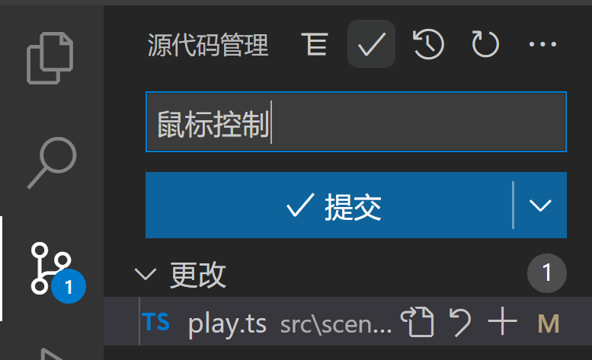
提交版本4--鼠标控制
Notes:
（ 0. 5）
（-10， 0）
（ 0, -50）
（30， 0）
（ 0，10）
===========
20, -35

Slide 19
添加碰撞检测
create(): void {
......
// Our colliders
this.physics.add.collider(
this.ball,
this.bricks,
this.hitBrick,
null,
this
);
this.physics.add.collider(
this.ball,
this.paddle,
this.hitPaddle,
null,
this
);
}
hitBrick(ball:Phaser.Types.Physics.Arcade.ImageWithDynamicBody, brick:Phaser.Types.Physics.Arcade.ImageWithStaticBody) {
this.score+=10;
this.scoreText.setText('Score:'+this.score);
brick.disableBody(true, true);
if (this.bricks.countActive() === 0) {
//this.resetLevel();
}
}
hitPaddle(ball:Phaser.Types.Physics.Arcade.ImageWithDynamicBody,
paddle:Phaser.Types.Physics.Arcade.ImageWithDynamicBody) {
let diff = 0;
if (Math.abs(ball.x - paddle.x) > 2) {
diff = ball.x - paddle.x;
ball.setVelocityX(-10 * diff);
} else {
// Add a little random X to stop it bouncing straight up!
ball.setVelocityX(2 + Math.random() * 8);
}
}
Notes:
//800-64*10+64/2=112

Slide 20
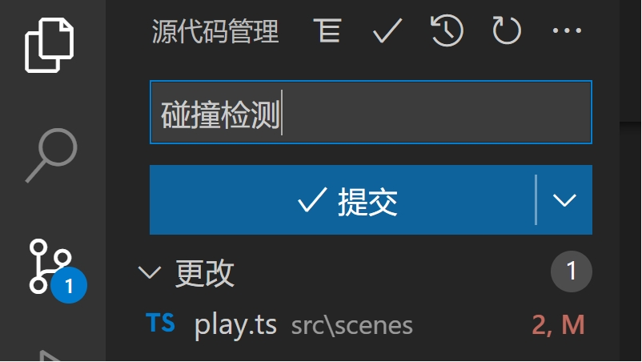
提交版本5--碰撞检测
Notes:
（ 0. 5）
（-10， 0）
（ 0, -50）
（30， 0）
（ 0，10）
===========
20, -35

Slide 21
添加失败处理
update(): void {
if (this.ball.y > 600) {
this.resetBall();
}
}
resetBall() {
this.score=0;
this.ball.setVelocity(0);
this.ball.setPosition(this.paddle.x, 500);
this.ball.setData("onPaddle", true);
}
resetLevel() {
this.score=0;
this.resetBall();
this.bricks.children.each( (brick)=> {
brick.enableBody(false, 0, 0, true, true);
//reset, x, y, enableGameObject, showGameObject
});
}
Notes:
//800-64*10+64/2=112

